Slide 1
Statistika Eesti metsast ja tööstusest 2024

Slide 2
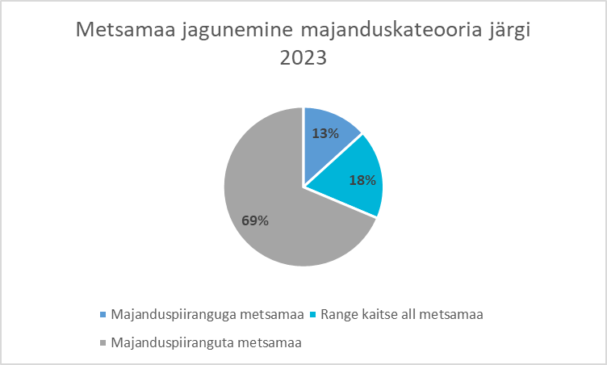
Eesti on rangelt kaitstavate metsade osakaalult vastavalt State of Europe’s Forests 2020 raportile koos Soome, Tšehhi, Rootsi ja Norraga viie kõige suurema rangerežiimilise kaitse all oleva metsa pindalaga riigi hulgas Euroopas.
Allikas: Eesti statistiline metsainventuur SMI, 2023

Slide 3
Allikas: Eesti statistiline metsainventuur SMI, 2023

Slide 4
Allikas: Statistikaamet, 2024

Slide 5
Allikas: Statistikaamet, 2024

Slide 6
Allikas: Statistikaamet, 2024
* viimase aasta andmed on korrigeerimata kiirstatistika

Slide 7
Allikas: Statistikaamet, 2024
* viimase aasta andmed on korrigeerimata kiirstatistika

Slide 8
Allikas: Statistikaamet, 2024
* viimase aasta andmed on korrigeerimata kiirstatistika

Slide 9
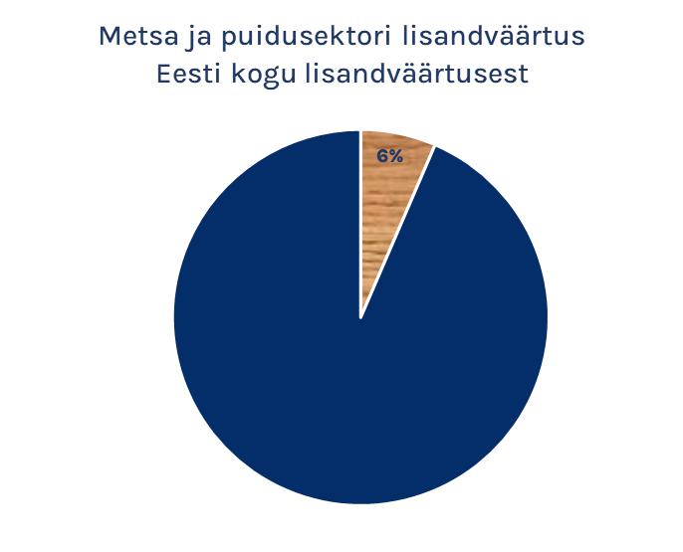
Allikas: Statistikaamet, 2023

Slide 10
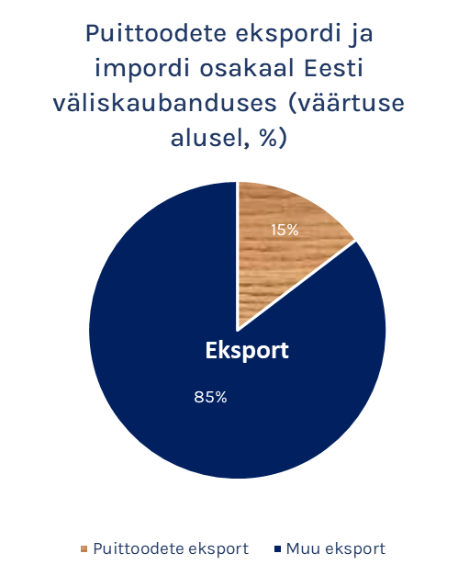
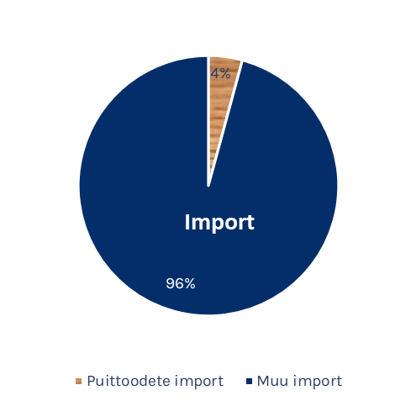
Allikas: Statistikaamet, 2024

Slide 11
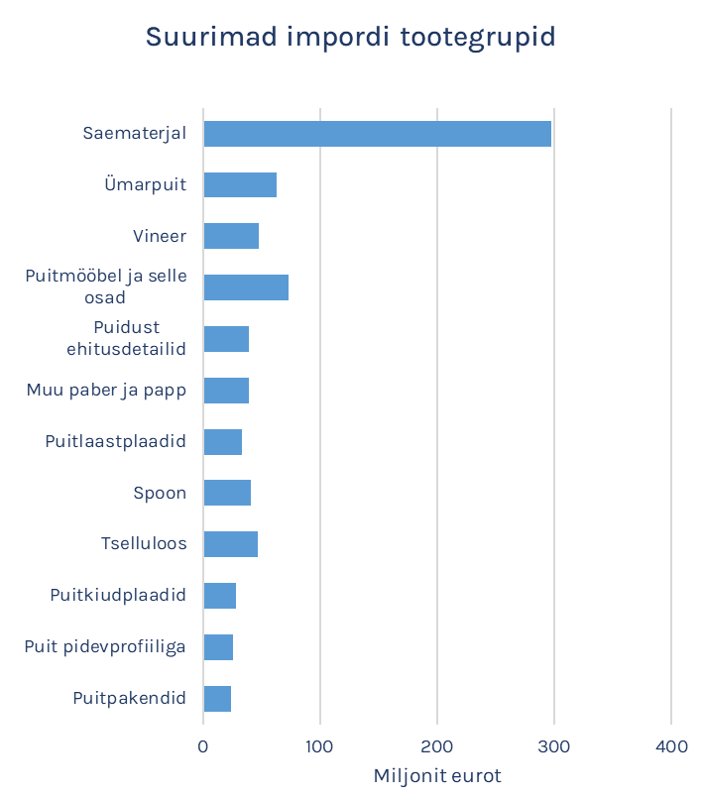
Kogueksport 2,59 miljardit €
Allikas: Statistikaamet, 2024

Slide 12
Allikas: Statistikaamet, 2024

Slide 13
Allikas: Statistikaamet, 2024

Slide 14
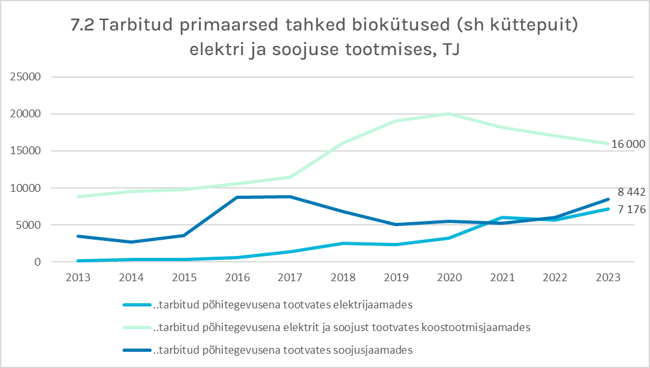
Allikas: Statistikaamet, 2023

Slide 15
Allikas: Statistikaamet, 2023

Slide 16
2015-2023
3,5 miljardit €
Allikas: Statistikaamet, 2023

